Slide 1
Daten & Information 2
Fragen, Hypothesen und andere Grundbegriffe

Slide 2
Forschungsfragen

Slide 3
Fragen zu Sachverhalten und Phänomenen
Existenz
Ursachen
Wechselwirkungen
Zusammenhängen

Slide 4
Fragewort und Fragezeichen
Untersuchungsgegenstand

Slide 5
Übung
Formulieren Sie eine Forschungsfrage!

Slide 6
Empirische Forschungsfragen
Methodische Forschungsfragen

Slide 7
Empirische Forschungsfragen
Beantwortung durch überprüfbare Aussagen

Slide 8
Methodische Forschungsfragen
Beantwortung durch empirisch überprüfte Methoden

Slide 9
👍
Verifizieren
Bestätigen
Akzeptieren
Falsifizieren
Ablehnen
Verwerfen
👎

Slide 10
Überprüfbare aber noch nicht überprüfte Aussagen werden als Hypothesen bezeichnet!
Überprüfte Aussagen werden als Fakten bezeichnet!

Slide 11
Aussagen, die unabhängig von den Daten immer belegt werden können, sind keine Hypothesen!
Solche Aussagen werden als Tautologien bezeichnet.
Gelegentlich stellt sich erst im Nachhinein heraus, dass eine Tautologie überprüft wurde.

Slide 12
Überprüfte Aussagen werden als Fakten bezeichnet
Mehrere verknüpfte und überprüfte Fakten zu einem Thema werden als Theorie bezeichnet

Slide 13
Theorie
Deduktiv
Induktiv
Einzelfall

Slide 14
Als induktive Studien bezeichnet man deduktive Studien, bei denen die Vorannahmen nicht offen gelegt wurden.

Slide 15
Keine wissenschaftlich-professionelle Auseinandersetzung kommt ohne Vorwissen aus!

Slide 16
Theorie
Fakten
Deduktiv
Induktiv
❌
Einzelfall

Slide 17
Wir müssen unsere Hypothesen in eine Form bringen, sodass wir die Ausprägungen unserer Variablen verschiedenen Antwortmöglichkeiten zuordnen können.

Slide 18
Indem wir unsere Vorannahmen offenlegen, können wir Antworten formulieren, die wir mit messbaren Eigenschaften oder Merkmalen zuordnen können.
Diese messbaren Eigenschaften oder Merkmale bezeichnen wir als Variablen.

Slide 19
Die Statistik stellt uns Werkzeuge zur Verfügung, um systematisch und mithilfe von Daten Aussagen zu überprüfen!
Wir müssen nicht verstehen, wie die Werkzeuge im Detail funktionieren.
Wir müssen verstehen, wie wir die Werkzeuge richtig anwenden.

Slide 20
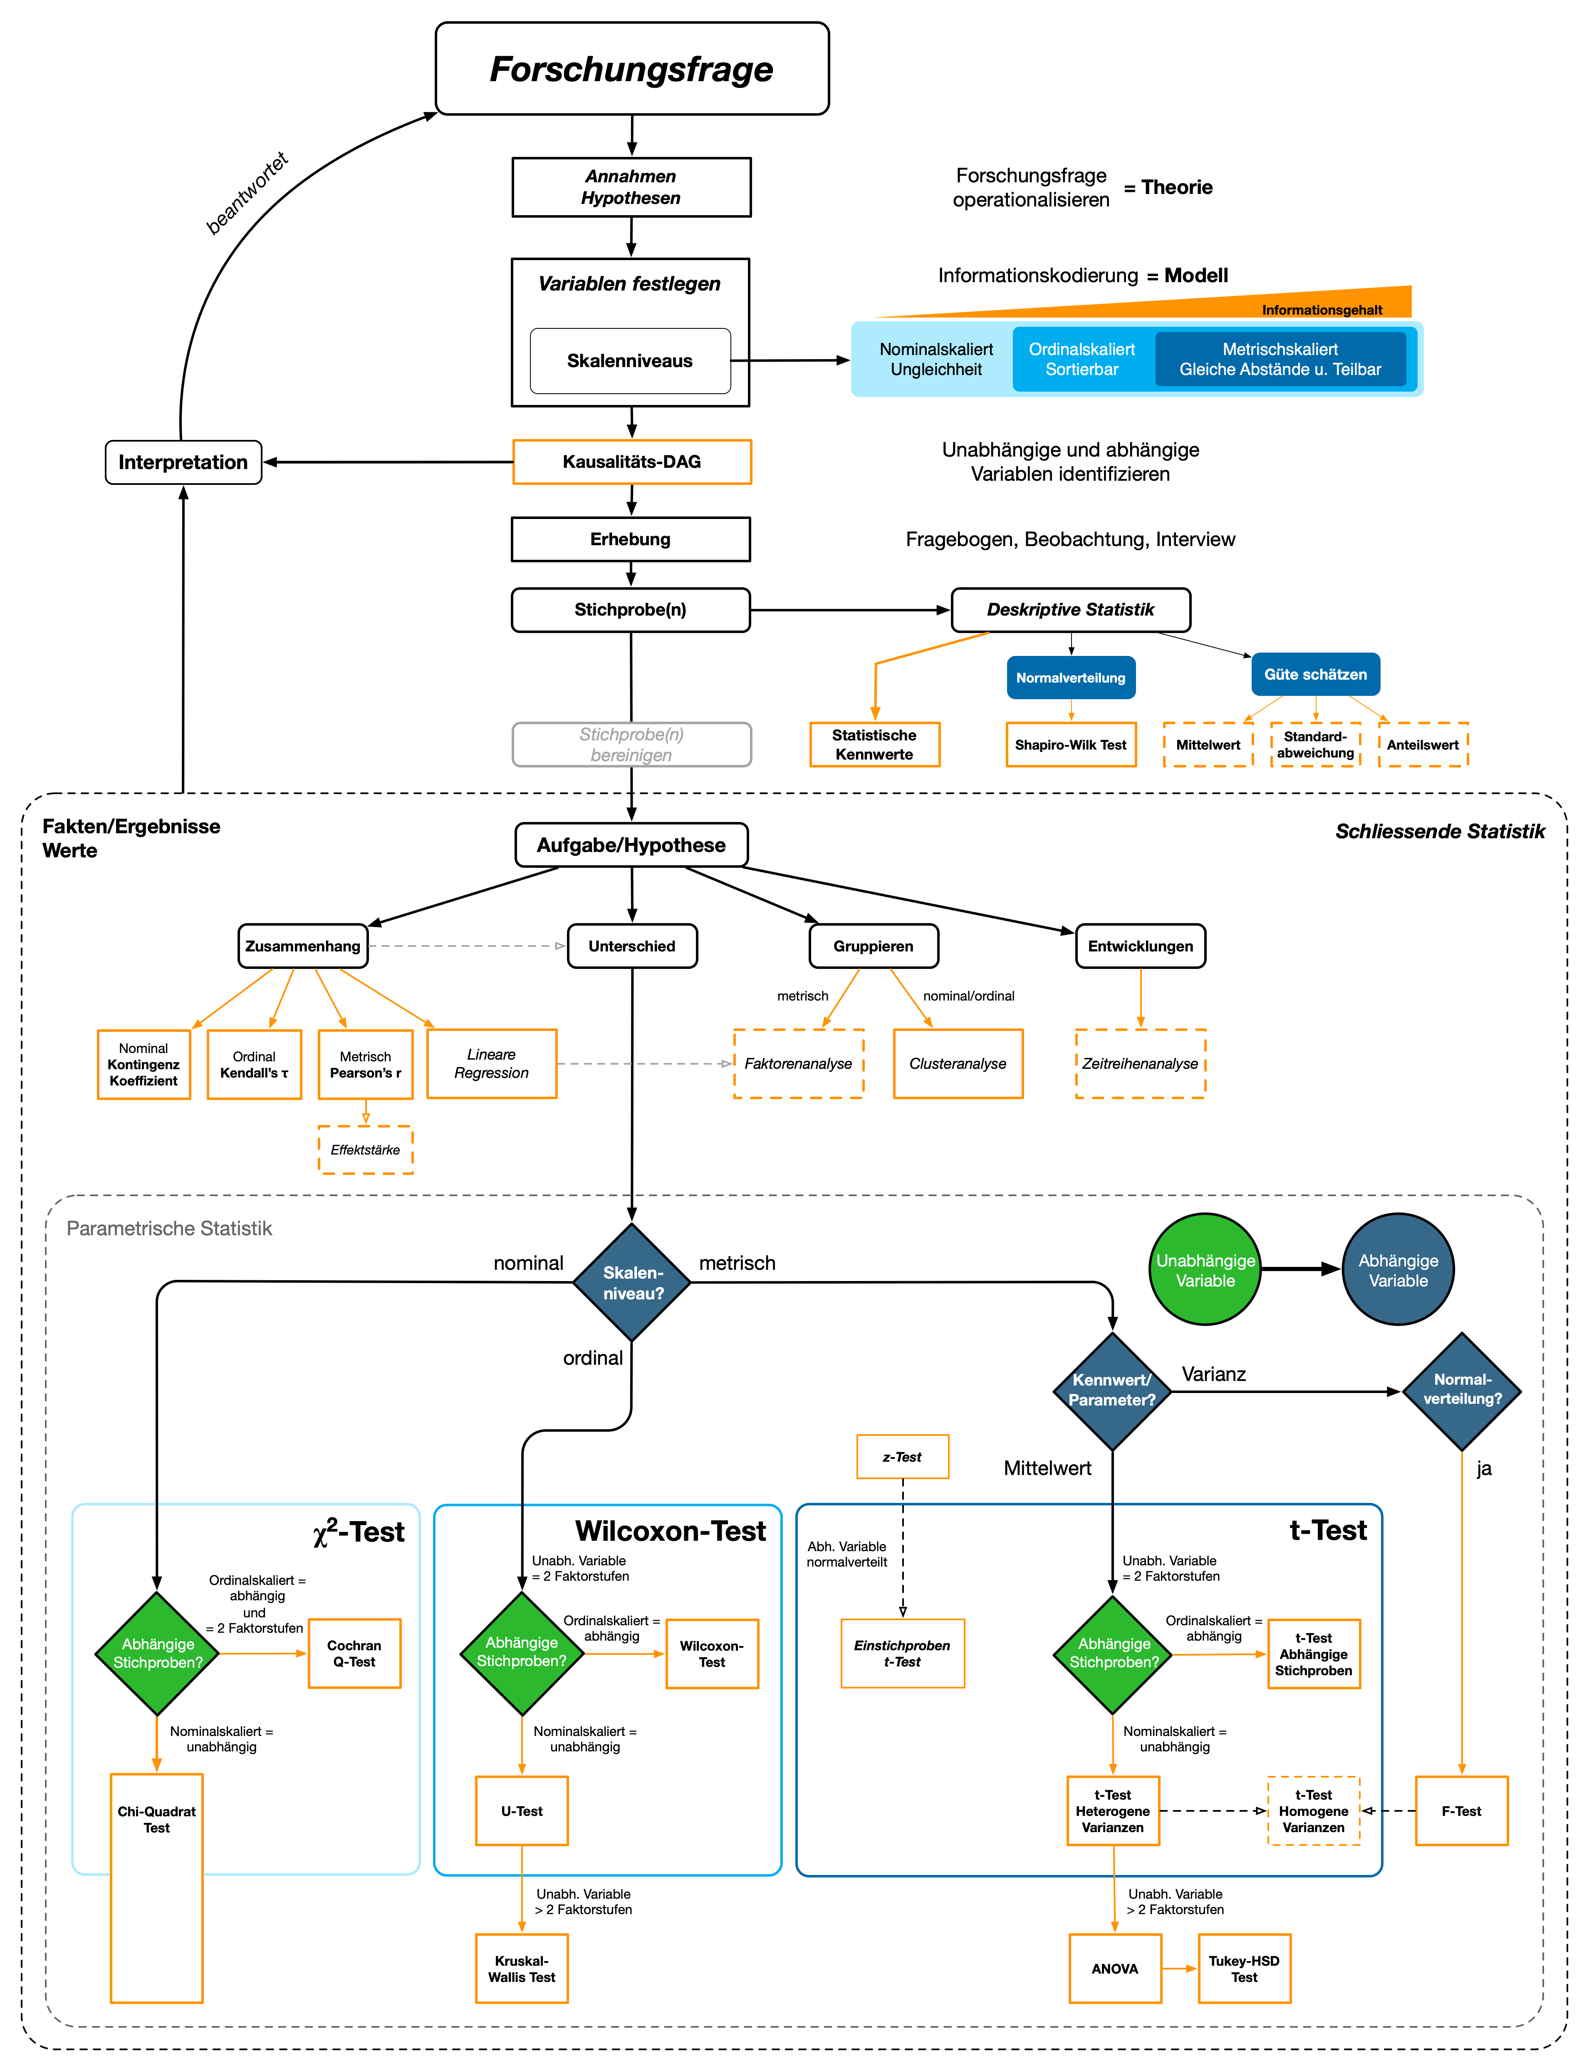

Slide 21
Jede empirische Studie hat einen beschreibenden Teil.
Es werden erhobene Daten beschrieben
Beschreibenden Statistik bezeichnet man als deskriptive Statistik

Slide 22
Viele empirische Studien schlussfolgern Aussagen mittels beobachteter Daten.
Schliesende Statistik bezeichnet man als Inferenzstatistik.

Slide 23
https://www.zhaw.ch/ias

